Slide 1
МАТЕРИАЛЫ
ПРАКТИКА Л-3
Notes:
1

Slide 2
Автор, название, время создания
Какие события происходили в стране в период создания произведения
3. Опишите, что Вы видите на картине
4. Соотнесите изображение с реальностью
5. Классификация (соотнесение с известными Вам художественными стилями, направлениями, культурными эпохами
6. Интерпретация (личные впечатления и ассоциации)
7. Понимание смысла (через широкий контекст)
Notes:
2

Slide 3
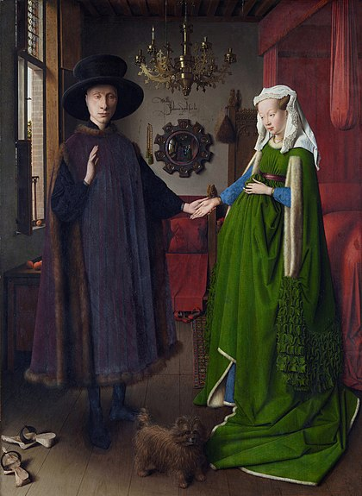
1
Ян ван Эйк «Портрет четы Арнольфини» 1434 г.
Notes:
3

Slide 4
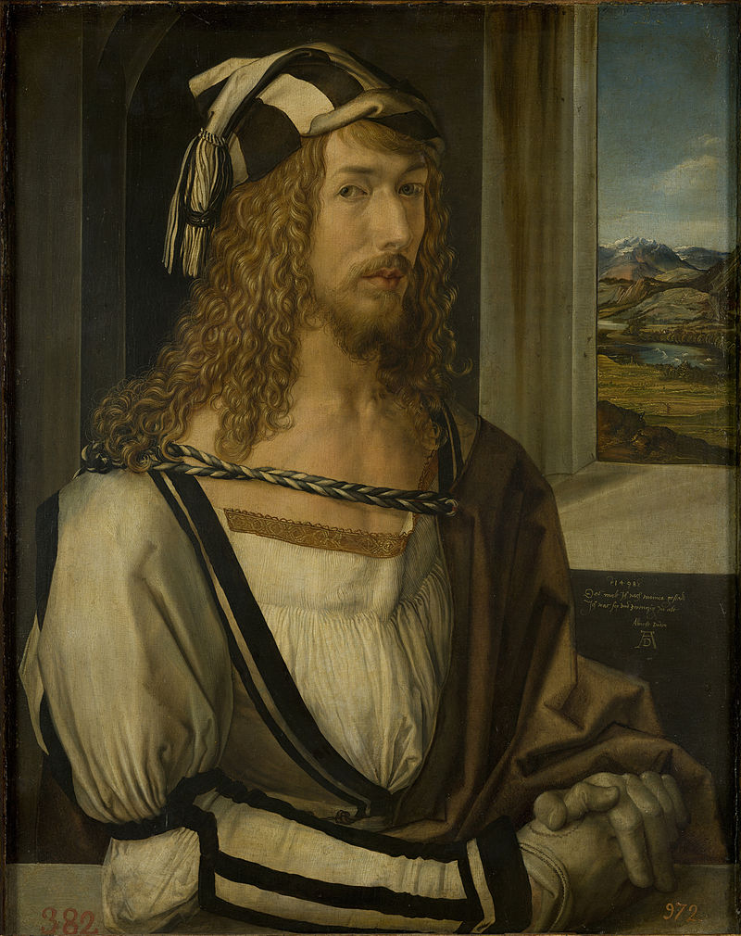
2
Альбрехт Дюрер «Автопортрет», 1498 г.
Notes:
4

Slide 5
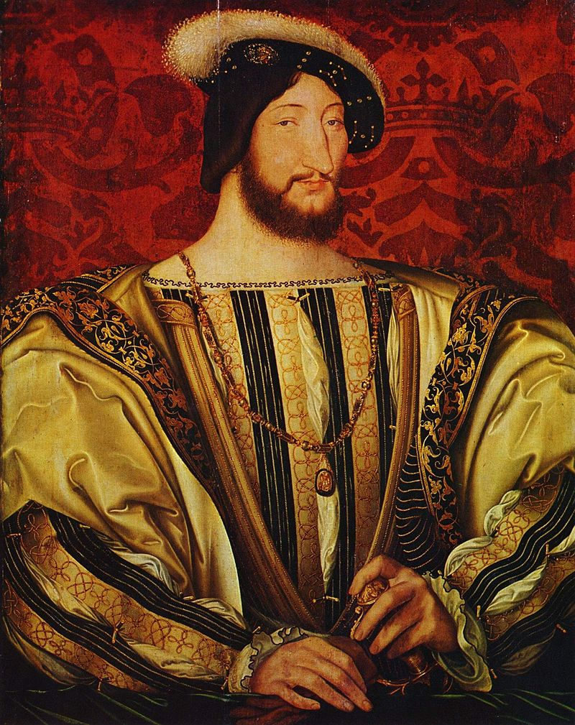
7
Жан Клуэ Портрет Франциска I около 1525 г.
Notes:
5

Slide 6
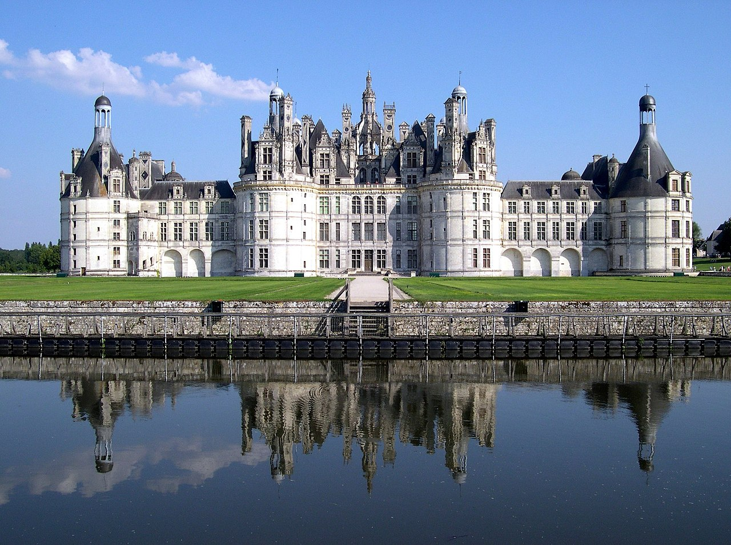
6
Замок Шамбор, построен по приказу Франциска I, 1519-1547 годы.
Notes:
6

Slide 7
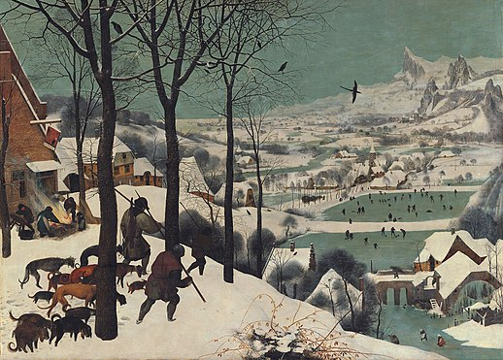
3
Питер Брейгель Старший Охотники на снегу. 1565
Notes:
7

Slide 8
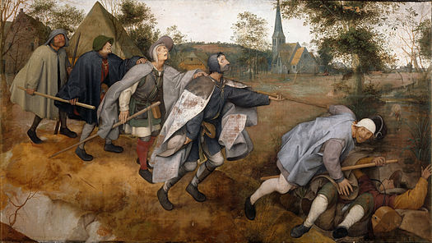
4
Питер Брейгель Старший Притча о слепых. 1568
Notes:
8

Slide 9
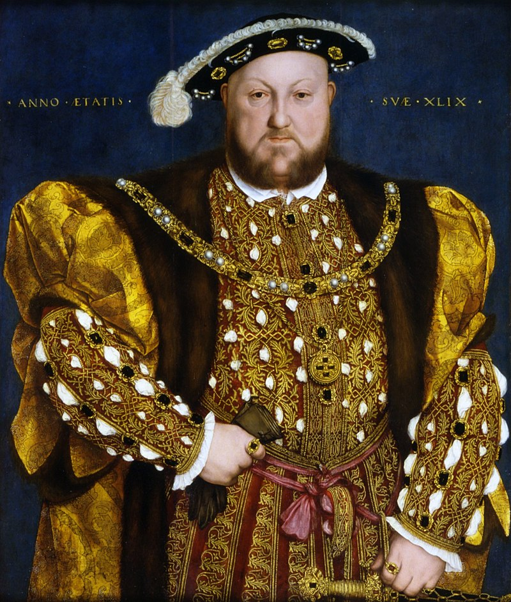
Ганс Гольбейн Младший «Портрет Генриха VIII».
1540 г. Дерево, масло, 88 5 х 74,5 см.Национальная художественная галерея, Рим, Италия
Notes:
9

Slide 10
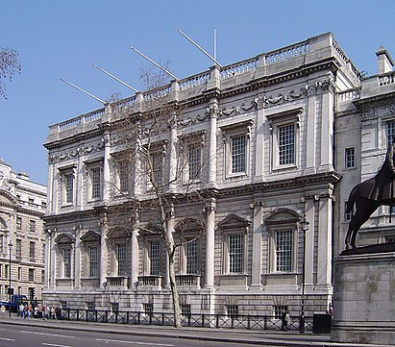
Иниго Джонс «Банкетинг-Хаус» при Уайтхолльском дворце (ныне не существующем), Лондон, 1619-1622 годы.
Notes:
10

Slide 11
Notes:
11

